Slide 1
BBS-Sicherheitsschulung 2024
Einsteiger
Version
2024 2.0

Slide 2




Partner der BBS-Schulung
2024
COUCHE-TARD
DEUTSCHLAND

Slide 3
Rechtliche und sonstige Hinweise
Bitte beachten!
Die Präsentationen sind als allgemeiner Leitfaden konzipiert und dienen als Ausgangsbasis für die individuellen Gefährdungsbeurteilungen und Unterstützung für die Erfüllung der Arbeitsschutzpflichten der Kontraktoren.
Sie haben keinen abschließenden Charakter. Die Präsentationen haben einweisenden Charakter und müssen an die konkreten Tätigkeiten angepasst werden.
Da die Sicherstellung der Erfüllung der jeweiligen arbeitsschutzrechtlichen Anforderungen ausschließlich jedem Kontraktor selbst obliegt, müssen sie jeweils um relevante Inhalte ergänzt und angepasst werden.
Eine Haftung für eine fehlerhafte An- und Verwendung durch Dritte erfolgt daher nicht.
Die Präsentationen ersetzen nicht die individuelle Gefährdungsbeurteilung.
Die Präsentationen dürfen zur Vermittlung von arbeitsschutzrechtlichen Inhalten verwendet werden, jede andere Nutzung der Präsentationen oder von Teilen der Präsentationen bedürfen der Zustimmung des BBS!

Slide 4
Vortrag für Einsteiger
http://schulung.bbs-gt.de
Schulung muss durch einen erfahrenen Inhaber eines BBS-Sicherheitspasses erfolgen
  Zugriff auf das Vortragsarchiv unter http://schulung.bbs-gt.de muss möglich sein
Ziel der Foliensammlung ist es, Einsteiger an das System der BBS-Sicherheitsschulung heranzuführen
die Foliensammlung gibt Stichpunkte für eine innerbetriebliche Schulung, kann individuell angepasst werden
der Foliensammlung ist nicht abschließend und wird kontinuierlich angepasst
Genereller Aufbau
  „Stichwort“-Folie(n) als „roter Faden“ mit Verweis auf weitergehende Unterlagen / Vorträge
Überblick über Vorträge der BBS-Sicherheitsschulungen ab 2017
  Prüfung durch Unterweisenden, ob die rechtlichen Grundlagen zum Zeitpunkt der Erstellung des Vortrages noch aktuell gültig sind

Slide 5
Inhalte I
Überblick über die Vorträge der BBS-Sicherheitsschulung seit 2017
Arbeitsschutz und Gefährdungsbeurteilungen
Tätigkeitstabelle
Gefahrenbereiche Tankstelle
Heißarbeiten
Gasmessung
PTW-System – Umgang und Bedeutung der Formulare
  WCF, JHA, PTW, LMRA

Slide 6
Inhalte II
Auswahlmatrix für Höhenarbeiten
Baustellensicherung
Handreichung
Gefährdungen durch elektrischen Strom
Arbeitsvorbereitung
Tiefbau- und Kranarbeiten
Arbeiten im Shop
PSA

Slide 7
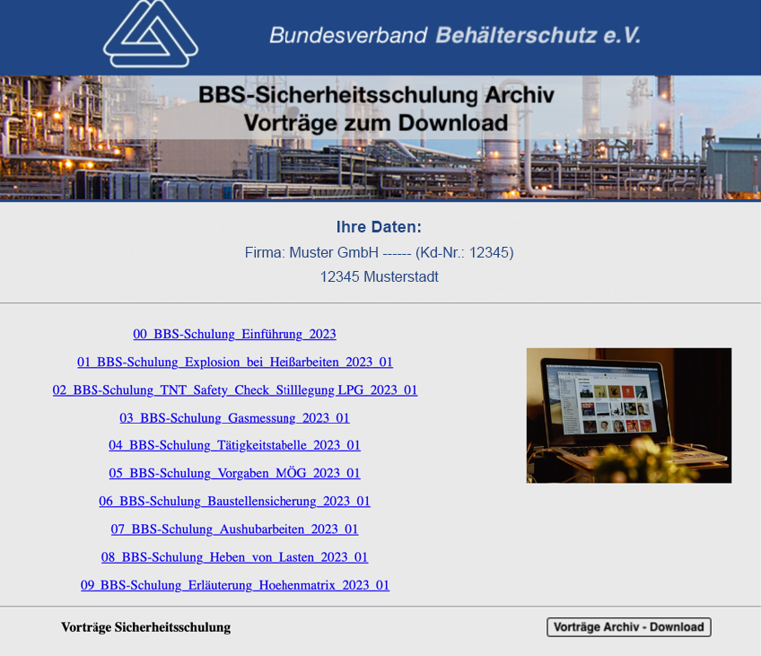
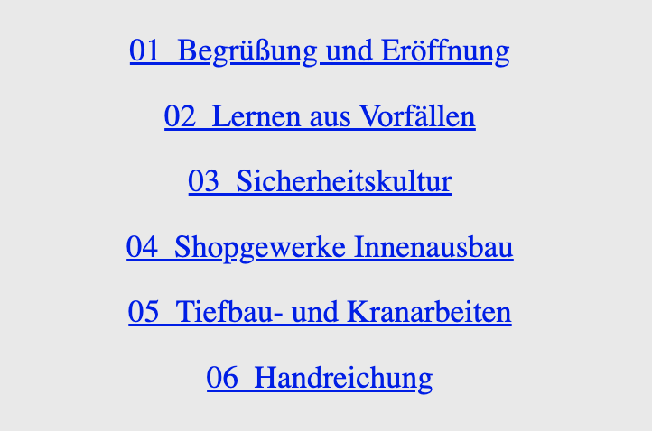
2024 Vorträge Archiv BBS-Sicherheitsschulung
http://schulung.bbs-gt.de
Vorträge 2024 Download
Prüfung durch Unterweisenden, ob die rechtlichen Grundlagen zum Zeitpunkt der Erstellung des Vortrages noch aktuell gültig sind

Slide 8
2023 Vorträge Archiv BBS-Sicherheitsschulung
http://schulung.bbs-gt.de
Vorträge Archiv Download 2023
Prüfung durch Unterweisenden, ob die rechtlichen Grundlagen zum Zeitpunkt der Erstellung des Vortrages noch aktuell gültig sind

Slide 9
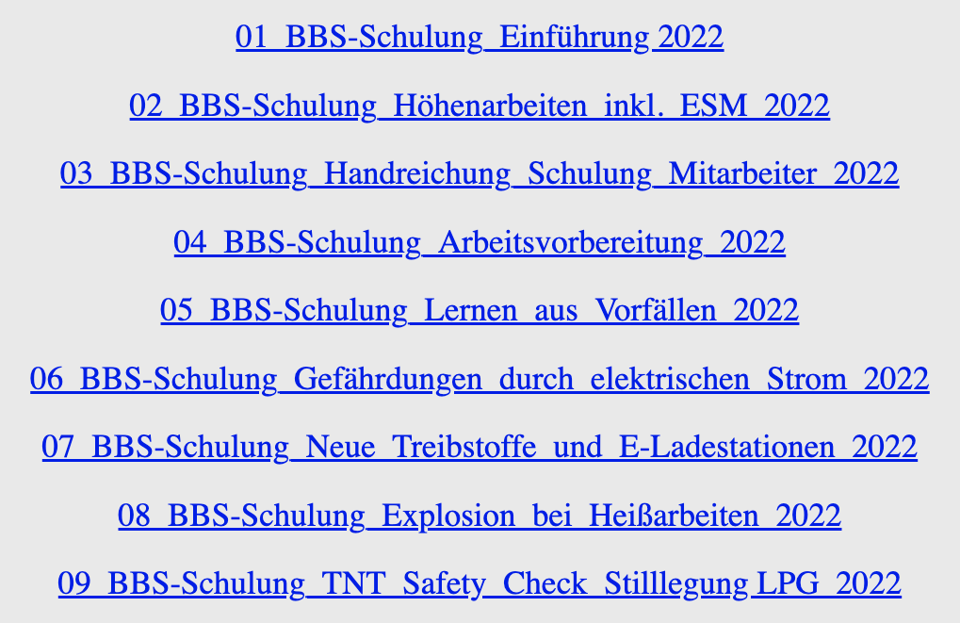
2022 Vorträge Archiv BBS-Sicherheitsschulung
http://schulung.bbs-gt.de
Vorträge Archiv Download 2022
Prüfung durch Unterweisenden, ob die rechtlichen Grundlagen zum Zeitpunkt der Erstellung des Vortrages noch aktuell gültig sind

Slide 10
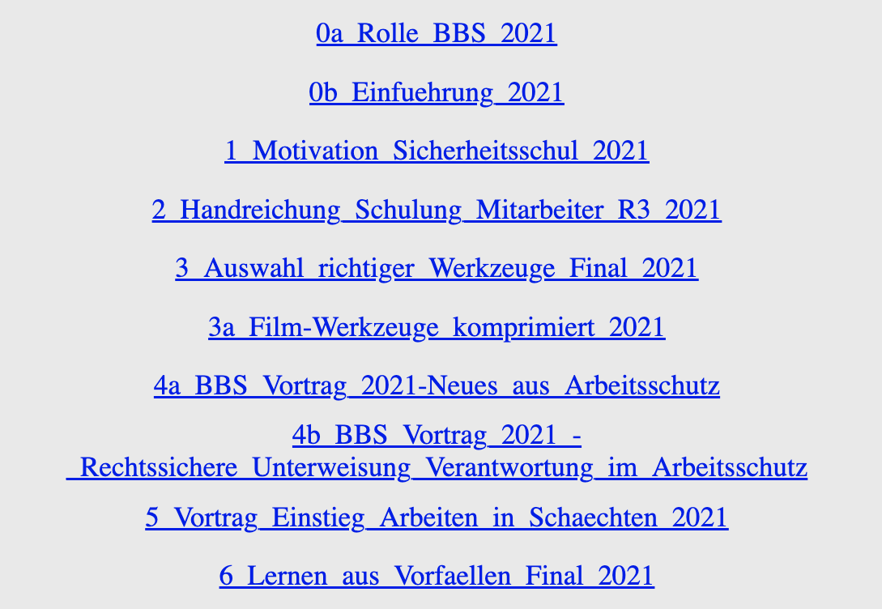
2021 Vorträge Archiv BBS-Sicherheitsschulung
http://schulung.bbs-gt.de
Vorträge Archiv Download 2021
Prüfung durch Unterweisenden, ob die rechtlichen Grundlagen zum Zeitpunkt der Erstellung des Vortrages noch aktuell gültig sind

Slide 11
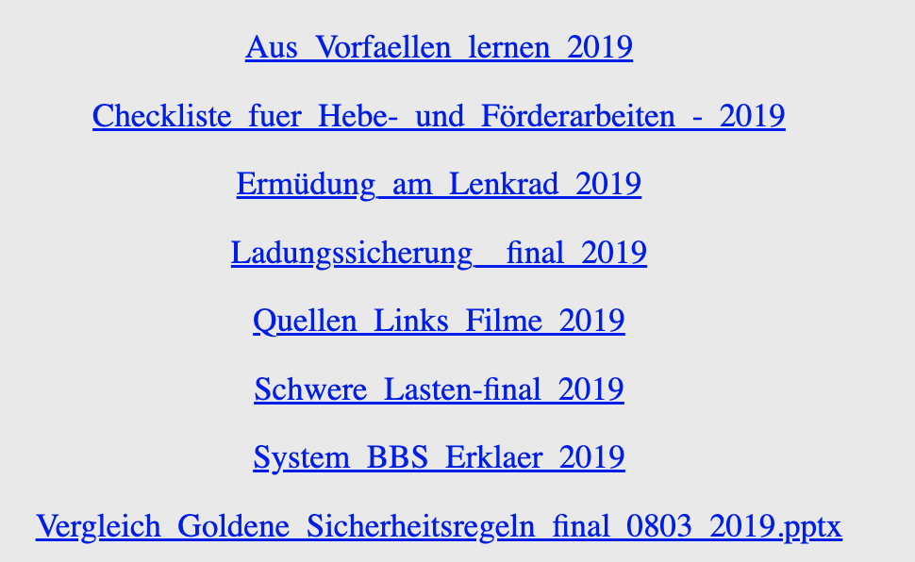
2019 Vorträge Archiv BBS-Sicherheitsschulung
http://schulung.bbs-gt.de
Vorträge Archiv Download 2019
Prüfung durch Unterweisenden, ob die rechtlichen Grundlagen zum Zeitpunkt der Erstellung des Vortrages noch aktuell gültig sind

Slide 12
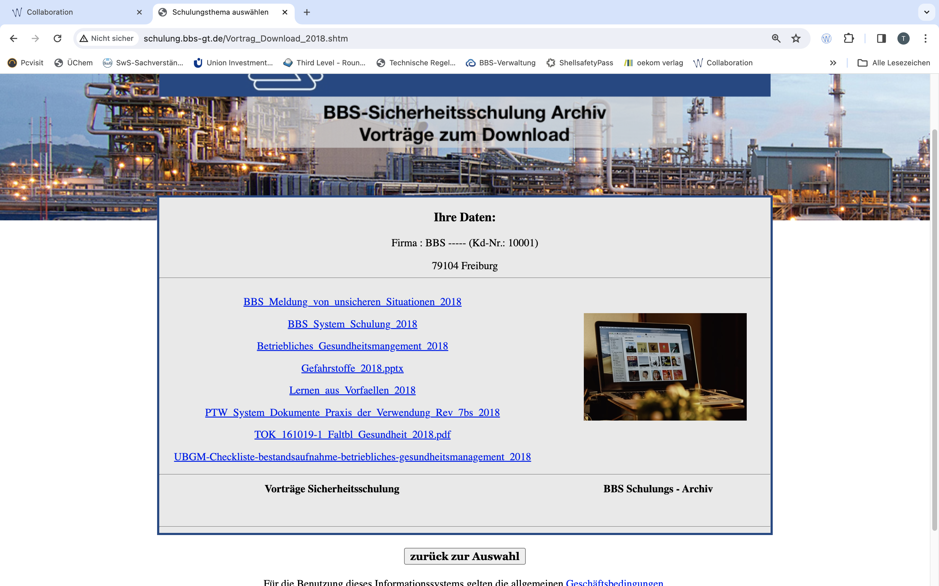
2018 Vorträge Archiv BBS-Sicherheitsschulung
http://schulung.bbs-gt.de
Vorträge Archiv Download 2018
Prüfung durch Unterweisenden, ob die rechtlichen Grundlagen zum Zeitpunkt der Erstellung des Vortrages noch aktuell gültig sind

Slide 13
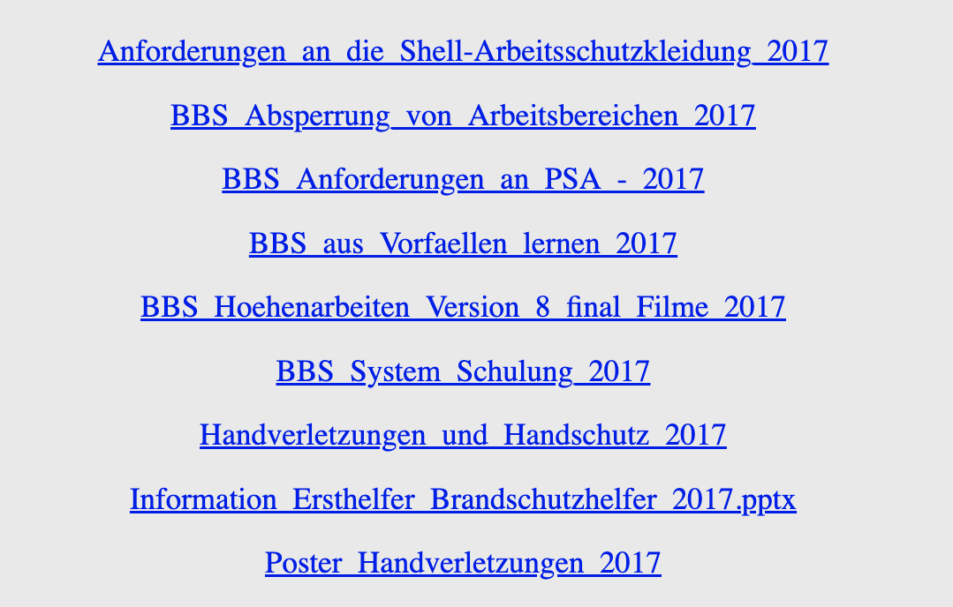
2017 Vorträge Archiv BBS-Sicherheitsschulung
http://schulung.bbs-gt.de
Vorträge Archiv Download 2017
Prüfung durch Unterweisenden, ob die rechtlichen Grundlagen zum Zeitpunkt der Erstellung des Vortrages noch aktuell gültig sind

Slide 14
Arbeitsschutz und Gefährdungsbeurteilung
https://www.bbs-gt.de/hse-schulungen/deutschland
Betrieblicher Arbeitsschutz ist gelebte und vorgelebte Pflege des Personalstammes!
  Mitarbeiter bleiben gesund
  Mitarbeiter sind zufrieden und motiviert
  Mitarbeiter können dauerhaft effizient arbeiten
Betrieblicher Arbeitsschutz stellt sicher, dass der Betrieb vor Verlusten durch Verletzungen und Erkrankungen geschützt wird.
Basis dafür ist die Gefährdungsbeurteilung als zentrales Element.
Über die Gefährdungsbeurteilung wird festgestellt, welche Arbeitsschutzmaßnahmen erforderlich sind.
Sie ist Grundlage für ein systematisches und erfolgreiches Sicherheits- und Gesundheitsmanagement.
Chance:
Wird die Gefährdungsbeurteilung in die Organisation des Betriebes integriert, hilft dies betriebliche Abläufe zu optimieren und Beschäftigte zu motivieren.

Slide 15
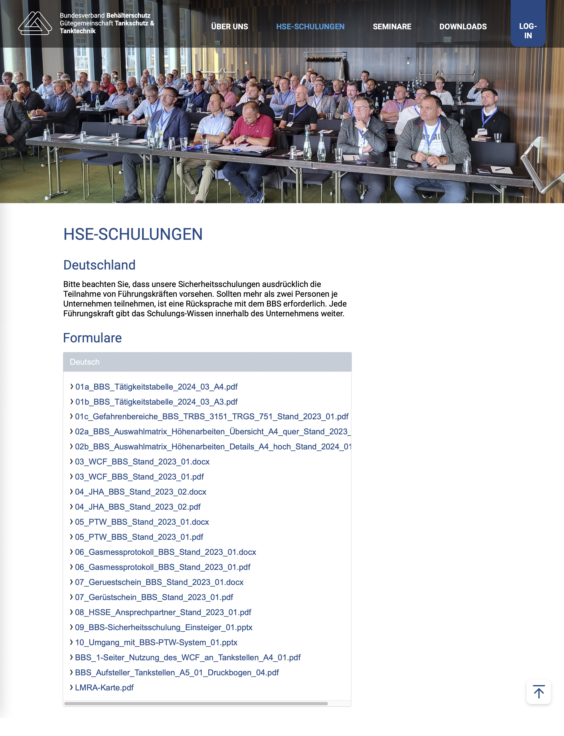
Arbeitsschutz und Gefährdungsbeurteilung
https://www.bbs-gt.de/hse-schulungen/deutschland
ausführlichere Erläuterungen im Vortrag
„Umgang mit BBS-PTW-System“
abrufbar unter:
https://www.bbs-gt.de/hse-schulungen/deutschland

Slide 16
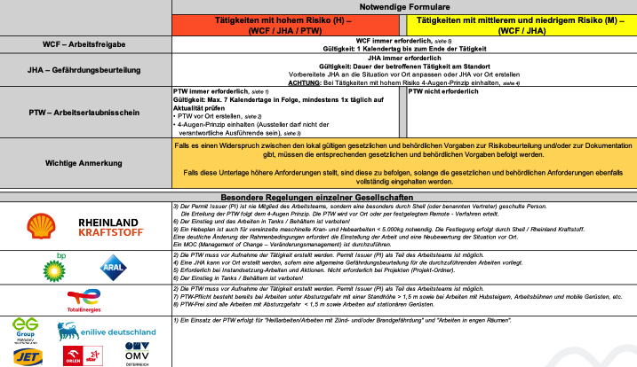
Tätigkeitstabelle
https://www.bbs-gt.de/hse-schulungen/deutschland
Überblick

Slide 17
Tätigkeitstabelle
https://www.bbs-gt.de/hse-schulungen/deutschland
Prüfung durch Unterweisenden, ob die rechtlichen Grundlagen zum Zeitpunkt der Erstellung des Vortrages noch aktuell gültig sind
ausführlicher Vortrag „04 Tätigkeitstabelle“ aus 2023
  ACHTUNG: der Vortrag aus 2023 spiegelt nicht den aktuellen Stand der Tätigkeitstabelle wider. Es gab zwischenzeitlich Anpassungen (Betrieb von Verbrennungsmotoren) – es gilt immer nur der aktuelle Stand der Tätigkeitstabelle
Die Tätigkeitstabelle ist abrufbar unter:
https://www.bbs-gt.de/hse-schulungen/deutschland
in zwei Formaten DIN A4 und DIN A3

Slide 18

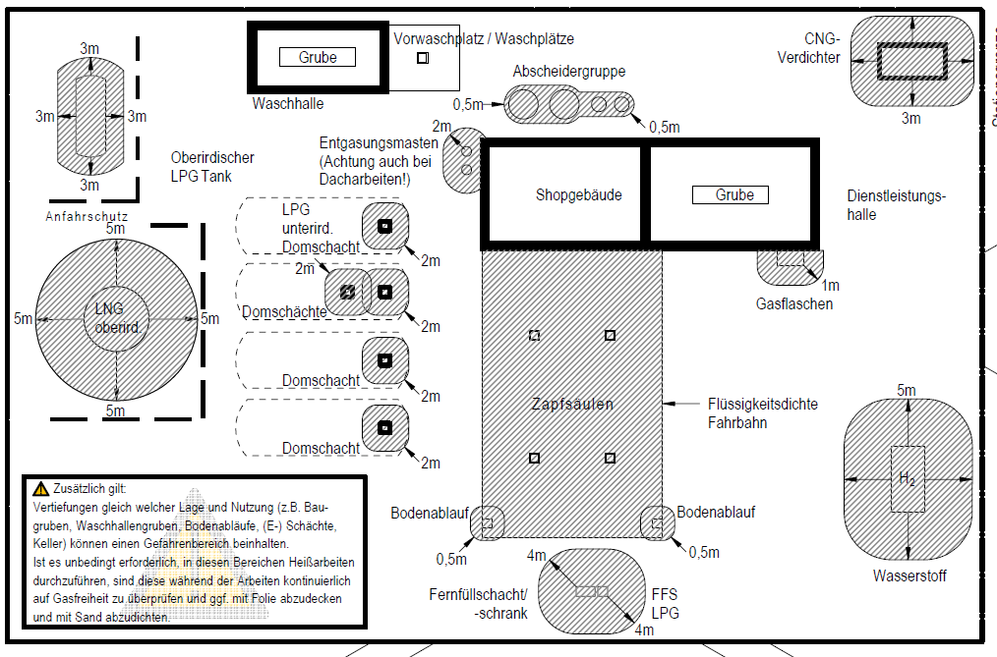
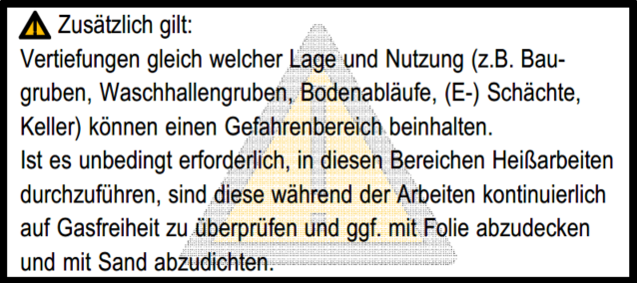
Gefahrenbereiche
https://www.bbs-gt.de/hse-schulungen/deutschland
Beispiel Tankstelle
Hinweise:
Gasfreiheit vor Beginn der Arbeiten sicherstellen
Kontinuierliche Gasmessung während der Arbeiten
Regelmäßige, aktive Prüfung der Werte und Eintragen der abgelesenen Werte in das Gasmessprotokoll

Slide 19
Definition Heißarbeiten bzw. Arbeiten mit
Zünd- und/oder Brandgefahr
https://www.bbs-gt.de/hse-schulungen/deutschland
Schweißen, Hartlöten, Löten, Brenneschneiden sowie sämtliche
Arbeiten mit offener Flamme
Sämtliche Elektrowerkzeuge/-geräte (Kabel- oder Akkubetrieben) sowie
elektrisch betriebene Geräte / Maschinen (Akku- und Netzbetrieb)
Stemmen von Beton / harten Werkstoffen mit Presslufthämmern und / oder von Hand
Betonsägen, Trennen, Bohren, maschinelles Schleifen, Sägen
Einsatz mobiler Elektroheizer und Heißluftpistolen
Sandstrahlarbeiten, sämtliche Arbeiten, die statische Aufladungen erzeugen können
Sämtliche Werkzeuge die nicht vollständig explosionsgeschützt und eigensicher
sind (sämtliche Komponente nach ATEX Richtlinie zertifiziert)
Sämtliche sonstige Arbeiten, die eine Zündquelle darstellen können oder Funkenflug erzeugen
Notes:
Anbei die Definition der Heißarbeiten bzw. der Arbeiten mit Zünd- und/oder Brandgefahr bei den verschiedenen Gesellschaften.

Slide 20
Heißarbeiten, Arbeiten mit Zünd- und/oder Brandgefahr in Gefahrenbereichen
https://www.bbs-gt.de/hse-schulungen/deutschland
ausführlichere Erläuterungen im Vortrag „Umgang mit BBS-PTW-System“
abrufbar unter:
https://www.bbs-gt.de/hse-schulungen/deutschland

Slide 21
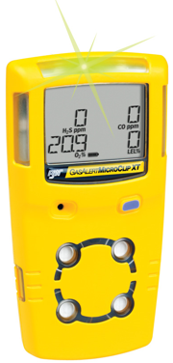
Gasmessung
https://www.bbs-gt.de/hse-schulungen/deutschland
Jedes Jahr sterben Menschen durch Explosionen und Verpuffungen auf Tankstellen.
Jedes Jahr sterben Menschen, weil sie in giftiger oder sauerstoffarmer Atmosphäre ersticken.
Es ist technisch möglich diese Unfälle zu verhindern.
Messungen retten Leben und schaffen Gewissheit, dass Sicherheit herrscht.
Kompetenz und Sorgfalt aller Beteiligten verhindern Explosionen.

Slide 22
Gasmessung
https://www.bbs-gt.de/hse-schulungen/deutschland
Prüfung durch Unterweisenden, ob die rechtlichen Grundlagen zum Zeitpunkt der Erstellung des Vortrages noch aktuell gültig sind
ausführlicher Vortrag „03 Gasmessung“ aus 2023
Gasmessprotokoll abrufbar unter:
https://www.bbs-gt.de/hse-schulungen/deutschland

Slide 23
Einheitliches BBS PTW-System
https://www.bbs-gt.de/hse-schulungen/deutschland
ausführlichere Erläuterungen im Vortrag
„Umgang mit BBS-PTW-System“
WCF – Arbeitsfreigabeprotokoll
JHA – Gefährdungsbeurteilung
PTW – Arbeitserlaubnisschein
LMRA – Last Minute Risk Assessment
Formulare und Foliensammlung abrufbar unter:
https://www.bbs-gt.de/hse-schulungen/deutschland

Slide 24


Auswahlmatrix für Höhenarbeiten
https://www.bbs-gt.de/hse-schulungen/deutschland
Übersicht
Details

Slide 25
Auswahlmatrix für Höhenarbeiten
https://www.bbs-gt.de/hse-schulungen/deutschland
Prüfung durch Unterweisenden, ob die rechtlichen Grundlagen zum Zeitpunkt der Erstellung des Vortrages noch aktuell gültig sind
ausführlicher Vortrag „02 Höhenarbeiten“ aus 2022
Die Auswahlmatrix für Höhenarbeiten ist abrufbar unter:
https://www.bbs-gt.de/hse-schulungen/deutschland
„Auswahlmatrix Höhenarbeiten – Übersicht“ (7-Seiter)
“Auswahlmatrix Höhenarbeiten – Details“ (17-Seiter)

Slide 26
Baustellensicherung
http://schulung.bbs-gt.de
Prüfung durch Unterweisenden, ob die rechtlichen Grundlagen zum Zeitpunkt der Erstellung des Vortrages noch aktuell gültig sind
ausführlicher Vortrag „06 Baustellensicherung“ aus 2023

Slide 27
Handreichung
http://schulung.bbs-gt.de
Prüfung durch Unterweisenden, ob die rechtlichen Grundlagen zum Zeitpunkt der Erstellung des Vortrages noch aktuell gültig sind
ausführlicher Vortrag „03 Handreichung“ aus 2022
Vortrag „06 Handreichung“ aus 2024

Slide 28
Gefährdungen durch elektrischen Strom
http://schulung.bbs-gt.de
Prüfung durch Unterweisenden, ob die rechtlichen Grundlagen zum Zeitpunkt der Erstellung des Vortrages noch aktuell gültig sind
ausführlicher Vortrag „06 Gefährdungen durch elektrischen Strom“ aus 2022

Slide 29
Arbeitsvorbereitung
http://schulung.bbs-gt.de
Prüfung durch Unterweisenden, ob die rechtlichen Grundlagen zum Zeitpunkt der Erstellung des Vortrages noch aktuell gültig sind
ausführlicher Vortrag „04 Arbeitsvorbereitung“ aus 2022

Slide 30
Tiefbau- und Kranarbeiten
http://schulung.bbs-gt.de
Prüfung durch Unterweisenden, ob die rechtlichen Grundlagen zum Zeitpunkt der Erstellung des Vortrages noch aktuell gültig sind
ausführlicher Vortrag „05 Tiefbau- und Kranarbeiten“ aus 2024
Vortrag „02 Hebe- und Förderarbeiten“ aus 2019

Slide 31
Arbeiten im Shop
http://schulung.bbs-gt.de
Prüfung durch Unterweisenden, ob die rechtlichen Grundlagen zum Zeitpunkt der Erstellung des Vortrages noch aktuell gültig sind
ausführlicher Vortrag „04 Arbeiten im Shop“ aus 2024

Slide 32
Persönliche Schutzausrüstung (PSA)
http://schulung.bbs-gt.de
Prüfung durch Unterweisenden, ob die rechtlichen Grundlagen zum Zeitpunkt der Erstellung des Vortrages noch aktuell gültig sind
ausführlicher Vortrag „03 PSA“ aus 2017

Slide 33
Vielen Dank für Ihre Aufmerksamkeit!

